Slide 1

GAN
Generative adversarial Network
对抗生成网络
20121034 胡才郁

Slide 2
GAN
GAN能用来做什么？
应用
Cycle GAN
简介
原理
代码实现

Slide 3
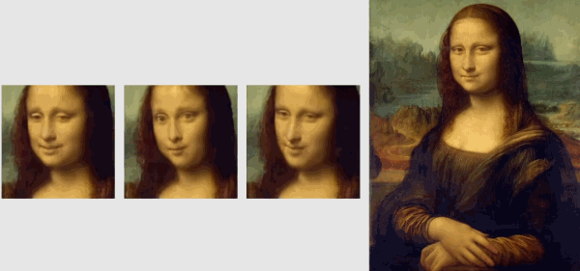
GAN
GAN能用来做什么？
Conditional GAN
应用
简介
原理
代码实现

Slide 4
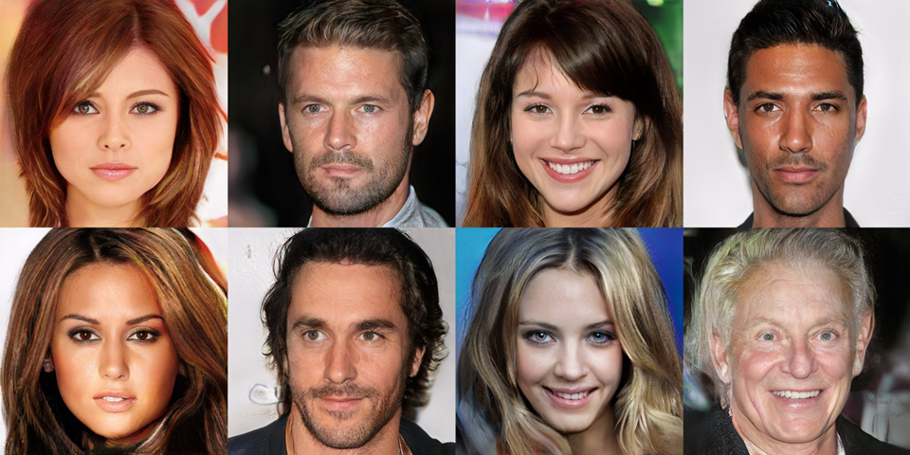
GAN
GAN能用来做什么？
Progressive GAN
应用
简介
原理
代码实现

Slide 5
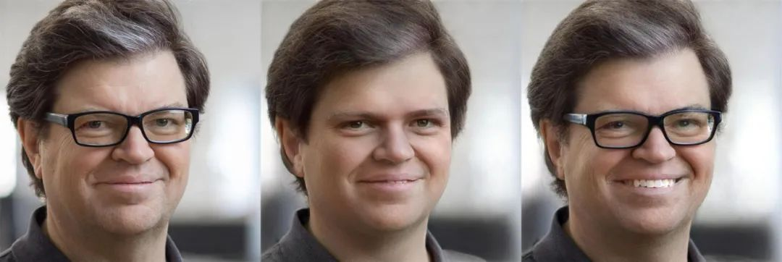
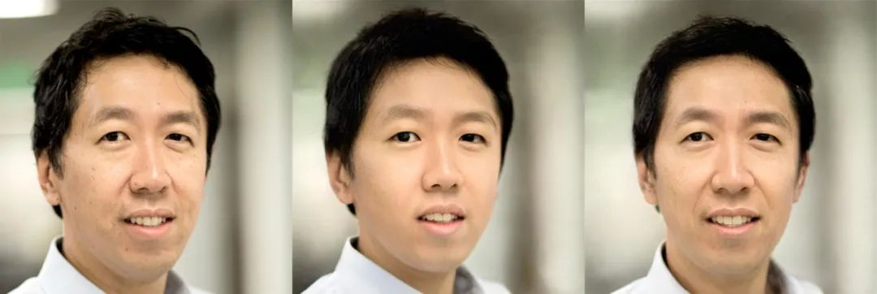
GAN
GAN能用来做什么？
Style GAN
应用
（Yann LeCun）
简介
原理
（Andrew Ng）
代码实现

Slide 6
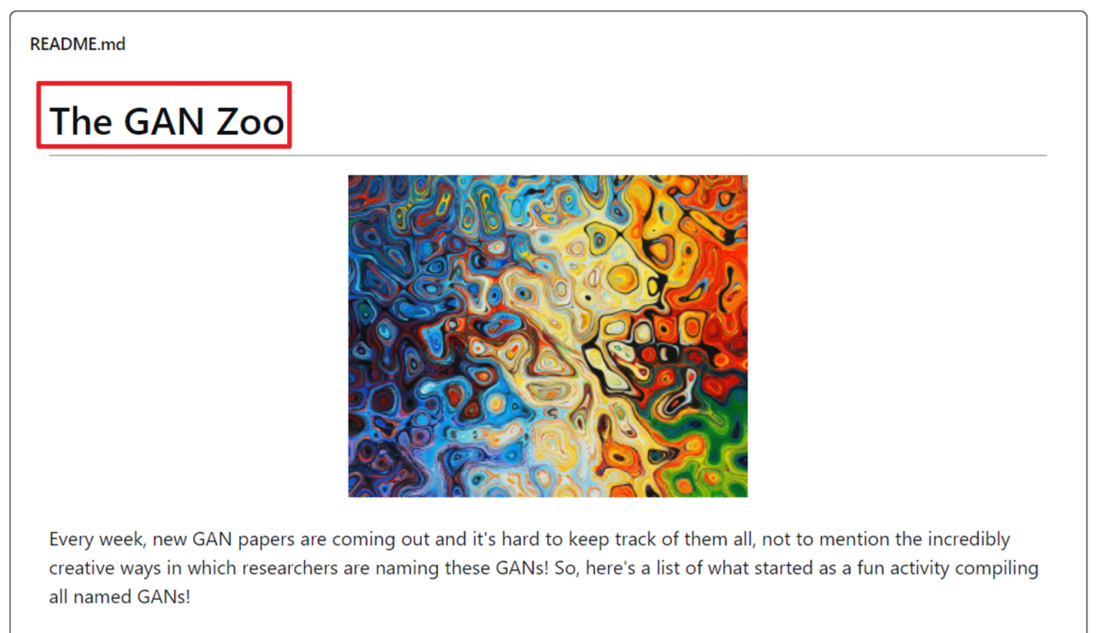
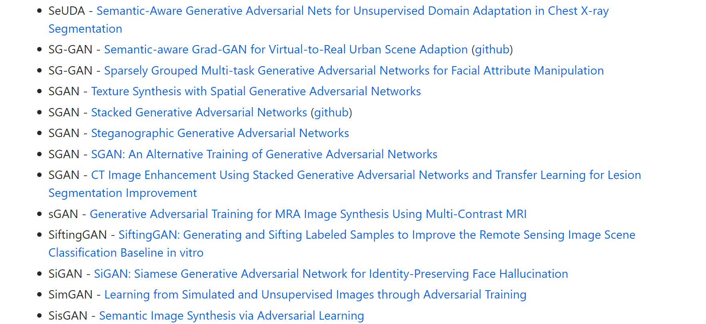
GAN
The GAN “Zoo”
应用
简介
原理
代码实现

Slide 7
GAN
应用
什么是GAN？
简介
原理
代码实现

Slide 8
GAN
什么是GAN？
应用
生成对抗网络（英语：Generative Adversarial Network，简称GAN）是非监督式学习的一种方法，通过让两个神经网络相互博弈的方式进行学习。
生成网络从潜在空间中随机取样作为输入，其输出结果需要尽量模仿训练集中的真实样本。判别网络的输入则为真实样本或生成网络的输出，其目的是将生成网络的输出从真实样本中尽可能分辨出来。而生成网络则要尽可能地欺骗判别网络。两个网络相互对抗、不断调整参数，最终目的是使判别网络无法判断生成网络的输出结果是否真实。
简介
原理
代码实现
来源：维基百科
https://en.wikipedia.org/wiki/Generative_adversarial_network

Slide 9
GAN
什么是GAN？
应用
G
A
N
简介
Generative
Adversarial
Network
生成问题
神经网络
深度学习
二者互相“对抗”的模型
原理
代码实现

Slide 10
GAN
应用
N
Network
简介
神经网络 深度学习
原理
代码实现
Notes:
Not all the problem can be solved by a function.
This world has randomness. Nothing is sure. We are lack of some information to make decision.
You may be confused about how to add z.

Slide 11
GAN
N
Network
应用
1
+
1 = 2
?
简介
已知：输入1
输出2
原理
求：+
已知输入，已知输出，求作用在输入上的函数F
代码实现
所谓深度学习的“深度”：使用了层数较深的神经网络，来拟合函数F
Notes:
Not all the problem can be solved by a function.
This world has randomness. Nothing is sure. We are lack of some information to make decision.
You may be confused about how to add z.

Slide 12
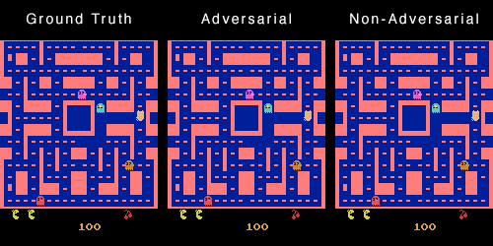
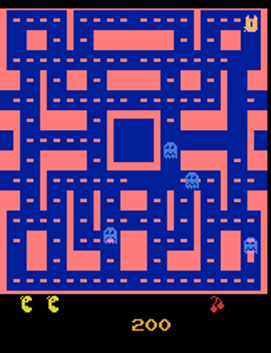
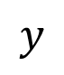
G
生成问题
GAN
Generative
Video Prediction
应用
Network
简介
$$y$$
原理
Previous frames
next frame
Real Video
代码实现
Notes:
Not all the problem can be solved by a function.
This world has randomness. Nothing is sure. We are lack of some information to make decision.
You may be confused about how to add z.

Slide 13
G
生成问题
GAN
Generative
turn
right
Video Prediction
应用
Network
简介
$$y$$
???
原理
Previous frames
turn
left
Prediction
代码实现
Notes:
Not all the problem can be solved by a function.
This world has randomness. Nothing is sure. We are lack of some information to make decision.
You may be confused about how to add z.

Slide 14

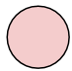
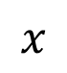
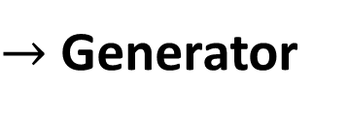
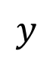
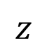
G
GAN
Generative
生成问题
应用
$$x$$
简介
Network
$$y$$
$→$ Generator
原理
$$z$$
代码实现

Slide 15
A
GAN
Adversarial
应用
为什么要对抗性(adversarial)？
简介
原理
代码实现

Slide 16
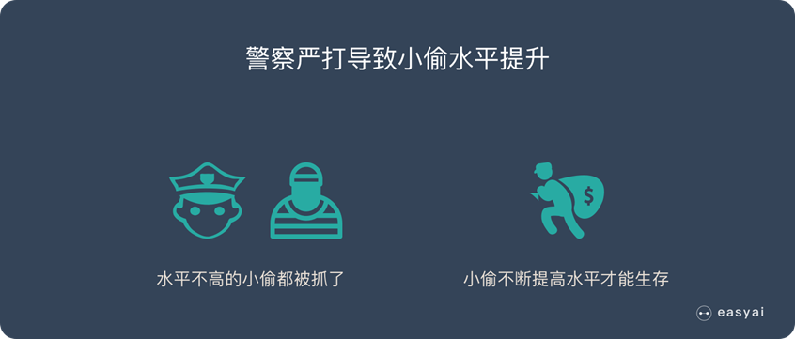
A
GAN
Adversarial
对抗性
应用
简介
原理
代码实现

Slide 17
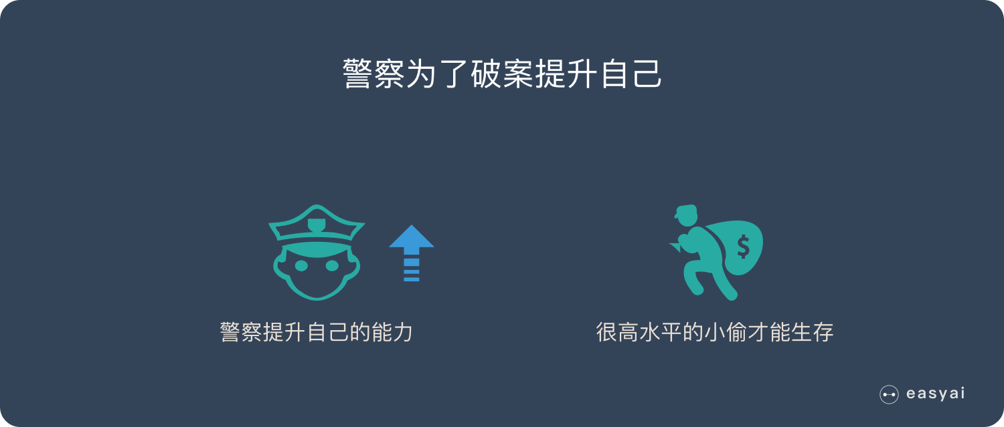
A
GAN
Adversarial
对抗性
应用
简介
原理
代码实现

Slide 18
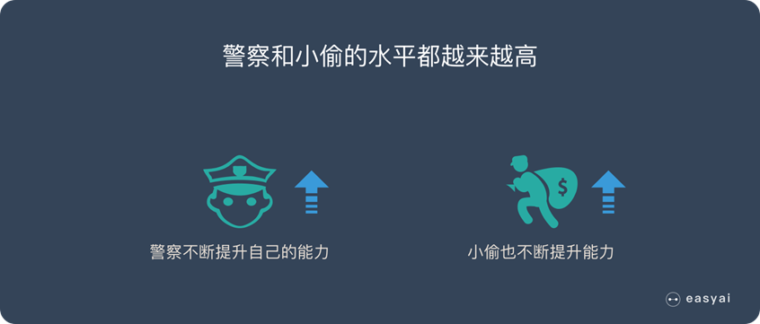
A
GAN
Adversarial
对抗性
应用
简介
原理
代码实现

Slide 19



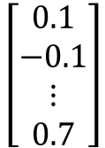
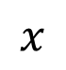
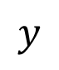
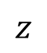
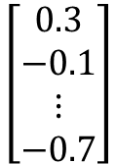
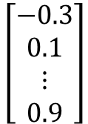
A
GAN
生成器
Generator
Adversarial
对抗性
应用
Low-dim
vector
$$x$$
简介
$$\left[\begin{aligned}0.3 \\ −0.1 \\ ⋮ \\ −0.7\end{aligned}\right]$$
$$\left[\begin{aligned}0.1 \\ −0.1 \\ ⋮ \\ 0.7\end{aligned}\right]$$
$$\left[\begin{aligned}−0.3 \\ 0.1 \\ ⋮ \\ 0.9\end{aligned}\right]$$
Generator
$$y$$
原理
Complex Distribution
$$z$$
Normal Distribution
high-dim
vector
代码实现

Slide 20

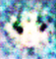
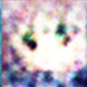
A
GAN
辨别器
Discriminator
Adversarial
对抗性
应用
Discri-minator
image
高分代表真
低分代表假
简介
Discri-minator
Discri-minator
1.0
1.0
原理
Discri-minator
Discri-minator
0.1
0.1
代码实现

Slide 21
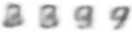
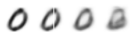
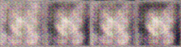
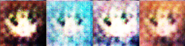
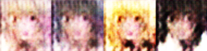
A
GAN
生成器与辨别器
“对抗”作用
Adversarial
应用
Generator
v1
Generator
v2
Generator
v3
简介
Discri-minator
v1
Discri-minator
v2
Discri-minator
v3
原理
代码实现
真实图像

Slide 22







GAN
算法原理：
G
D
初始化生成器G 辨别器D
在每一轮循环中:
应用
Step 1: 固定生成器G 更新辨别器D
取样
更新
简介
1
1
1
1
D
通过生成器
生成的图片
训练集
0
0
0
0
原理
从简单分布中随机取向量
G
参数
固定
不变
vector
vector
vector
vector
代码实现
在此过程中，辨别器D学习到了：
给从训练集中的真实图片高分 给由生成器G生成的图片低分

Slide 23
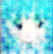
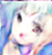
GAN
算法原理：
G
D
初始化生成器G 辨别器D
在每一轮循环中:
应用
Step 2:固定辨别器D 更新生成器G
在此过程中，生成器G学习到了：
生成的图片欺骗辨别器D，获得辨别器D的高分
简介
hidden layer
Generator
Discri-minator
0.13
原理
随机向量
参数更新
参数固定
代码实现

Slide 24
GAN
算法原理：
G
D
初始化生成器G 辨别器D
在每一轮循环中:
应用
真实图片从
训练集中获取
更新
1
1
1
1
Learning
D
D
虚假图片由
生成器中生成
简介
0
0
0
0
G
vector
固定
vector
vector
vector
原理
Learning
G
image
G
image
D
1
vector
image
vector
vector
vector
image
代码实现
更新
固定

Slide 25

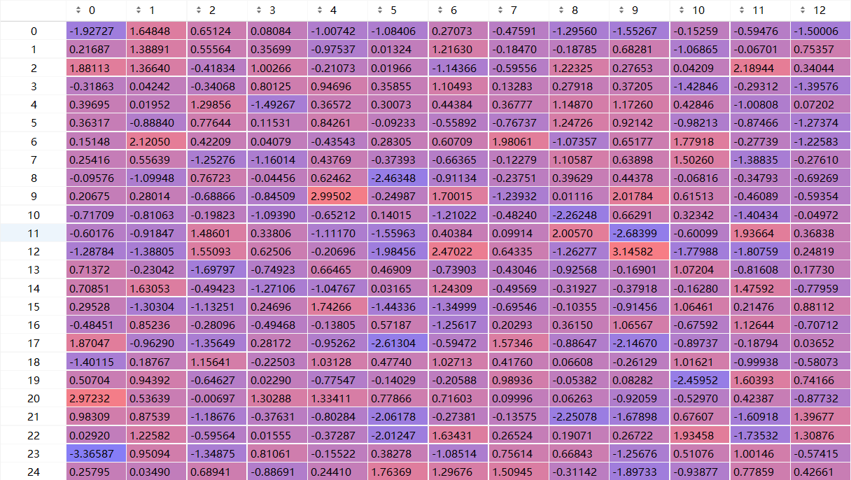
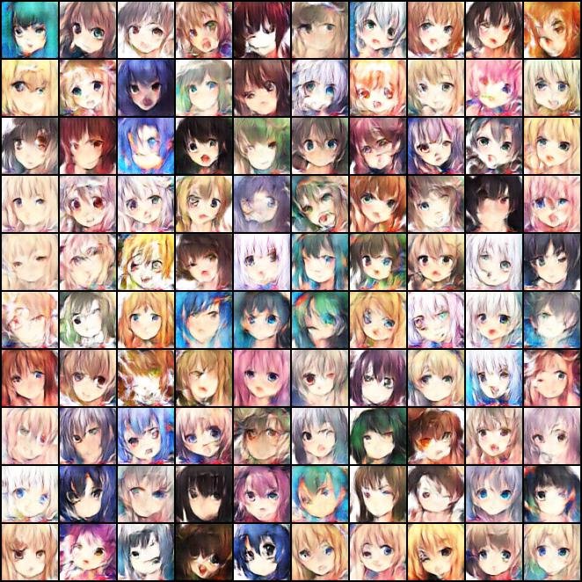
GAN
动漫头像生成
3 ✖ 64 ✖ 64
将服从正态分布的向量丢入GAN，
通过生成器，得到生成的图片
应用
数据集
简介
71313张
原理
代码实现

Slide 26
谢谢观看
GAN
Generative adversarial Network
对抗生成网络
20121034 胡才郁

